Slide 1
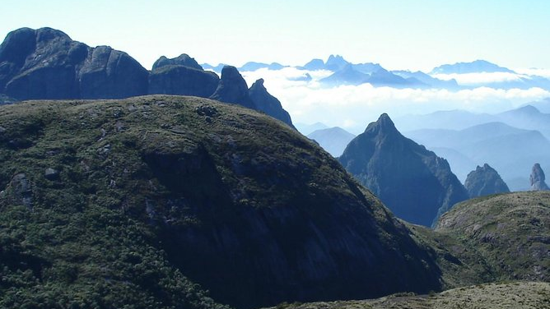
Terê verde online
SEU PORTAL PARA O ECOTURISMO EM TERESÓPOLIS.
Teresópolis, 01 de Julho de 2025

Slide 2
Equipe
NOSSO TIME É FORMADO POR 4 INTEGRANTES:
RAFAEL BRANCO DE BARROS
CARLOS RODRIGO PAIM DE OLIVEIRA
JOHANN MATHEUS XAVIER
IAN PIRES MIZIARA

Slide 3
O que é? A CRIAÇÃO DE UM WEBSITE QUE CENTRALIZE TODA A INFORMAÇÃO REFERENTE AO ECOTURISMO EM TERESÓPOLIS O objetivo do Sistema é fornecer informações atualizadas e acessíveis sobre as principais atrações naturais da cidade de Teresópolis, com foco em trilhas, biodiversidade e eventos em áreas protegidas. Público-Alvo: Turistas e moradores que buscam informações sobre natureza, trilhas e eventos nos parques naturais da cidade.

Slide 4





O DESAFIO ATUAL: INFORMAÇÕES ESPALHADAS E DESATUALIZADAS.
Google
TikTok
TouTube
Instagram
Panfletos
Informações sobre atrações naturais dispersas e incompletas em diversas plataformas.
Dificuldade em encontrar dados atualizados sobre horários, preços e condições.
Perda de tempo na busca por informações confiáveis.
Impacto negativo na experiência do turista e no potencial turístico local.

Slide 5
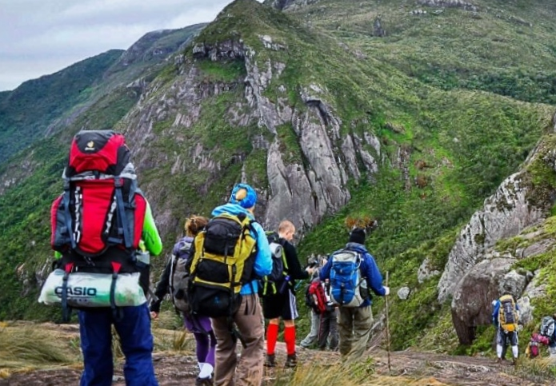
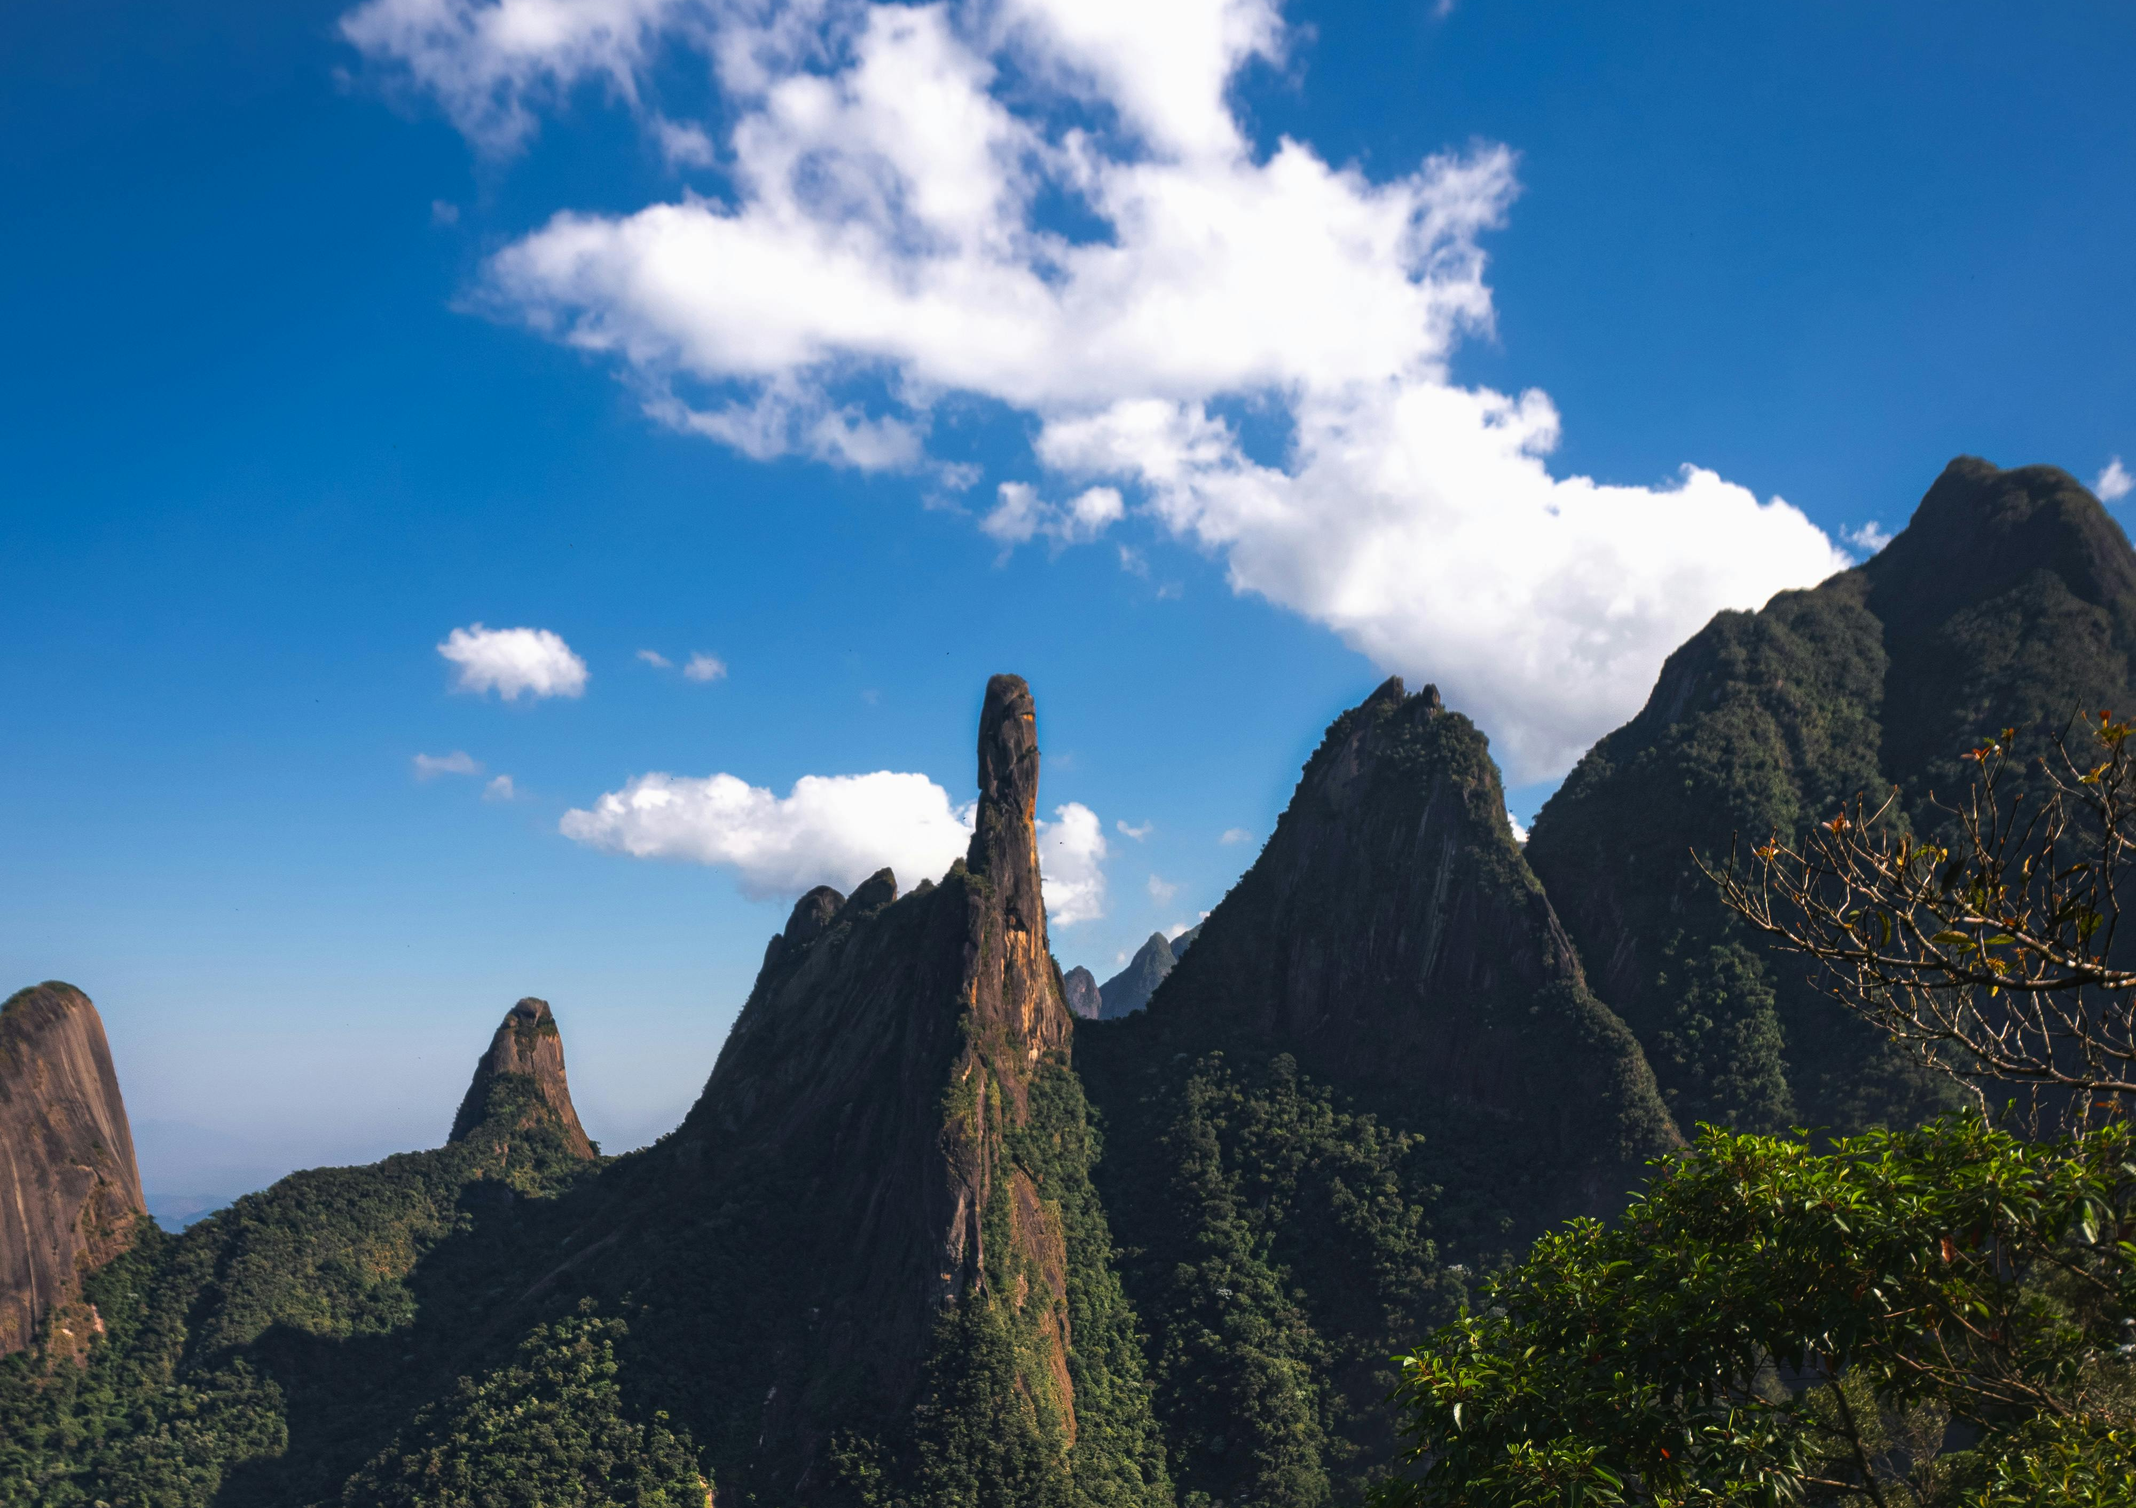
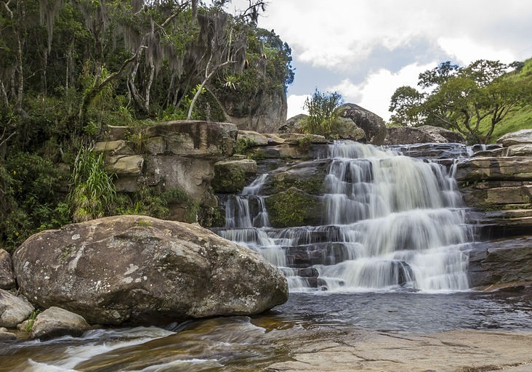
Planejando Sua aventura em teresópolis?
CANSADO DE INFORMAÇÕES ESPALHADAS E DESATUALIZADAS?
IMAGINE TER TUDO O QUE VOCÊ PRECISA PARA EXPLORAR A NATUREZA DE TERÊ EM UM SÓ LUGAR.

Slide 6
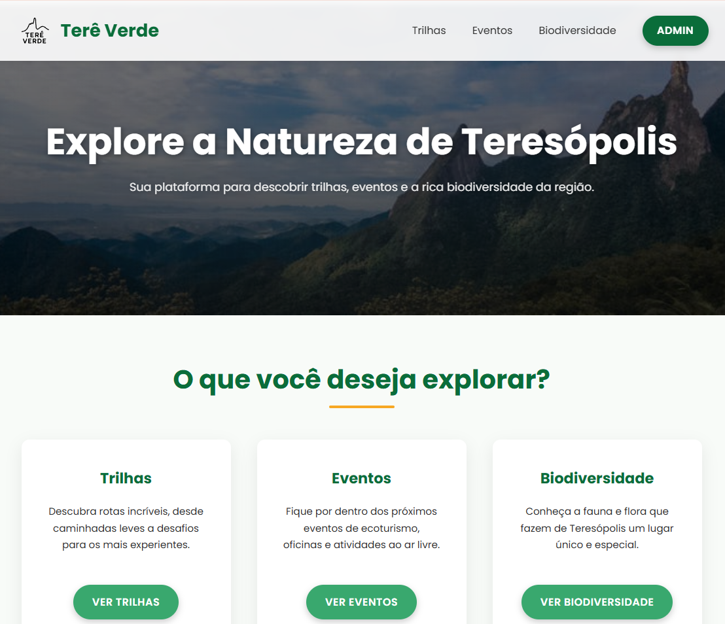

Nossa solução: Terê Verde Online
O SEU PORTAL COMPLETO
Uma plataforma digital centralizada, moderna e elegante, criada para ser a referência para o ecoturismo em Teresópolis.

Slide 7
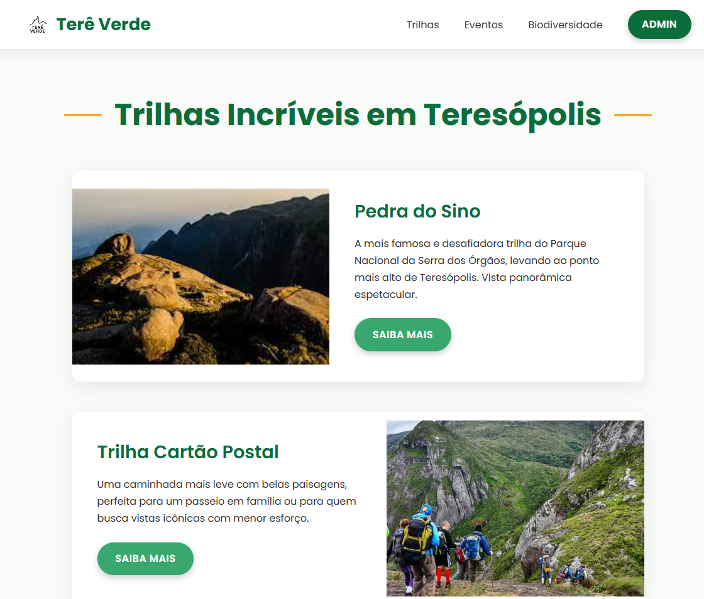
trilhas
Explore as Trilhas: Aventura ao seu Alcance
Listagem clara e organizada de diversas trilhas.
Informações detalhadas: nível de dificuldade, extensão, tempo estimado.
Descrições inspiradoras para despertar o interesse.
Futuro: Potencial para filtros de busca por dificuldade, tipo de paisagem, etc.

Slide 8
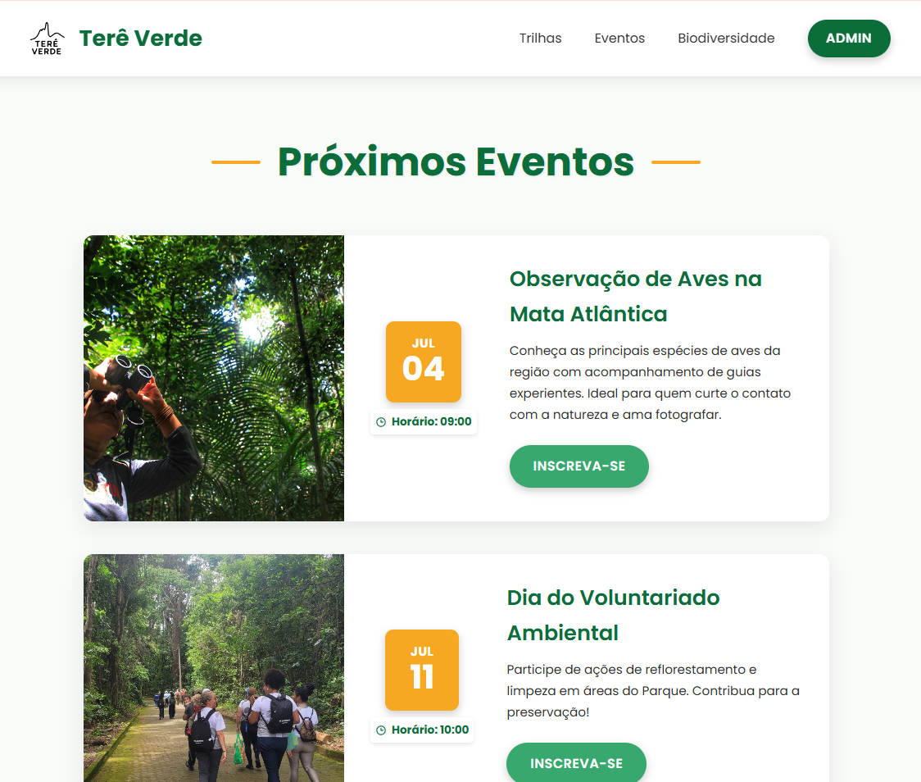
eventos
Fique por Dentro: Informe-se sobre os Eventos nos parques
Informações sobre eventos relacionados ao ecoturismo (oficinas, observação de aves, etc.).
Detalhes importantes: data, hora, local, descrição do evento.
Incentivo à participação e ao engajamento com a natureza.

Slide 9
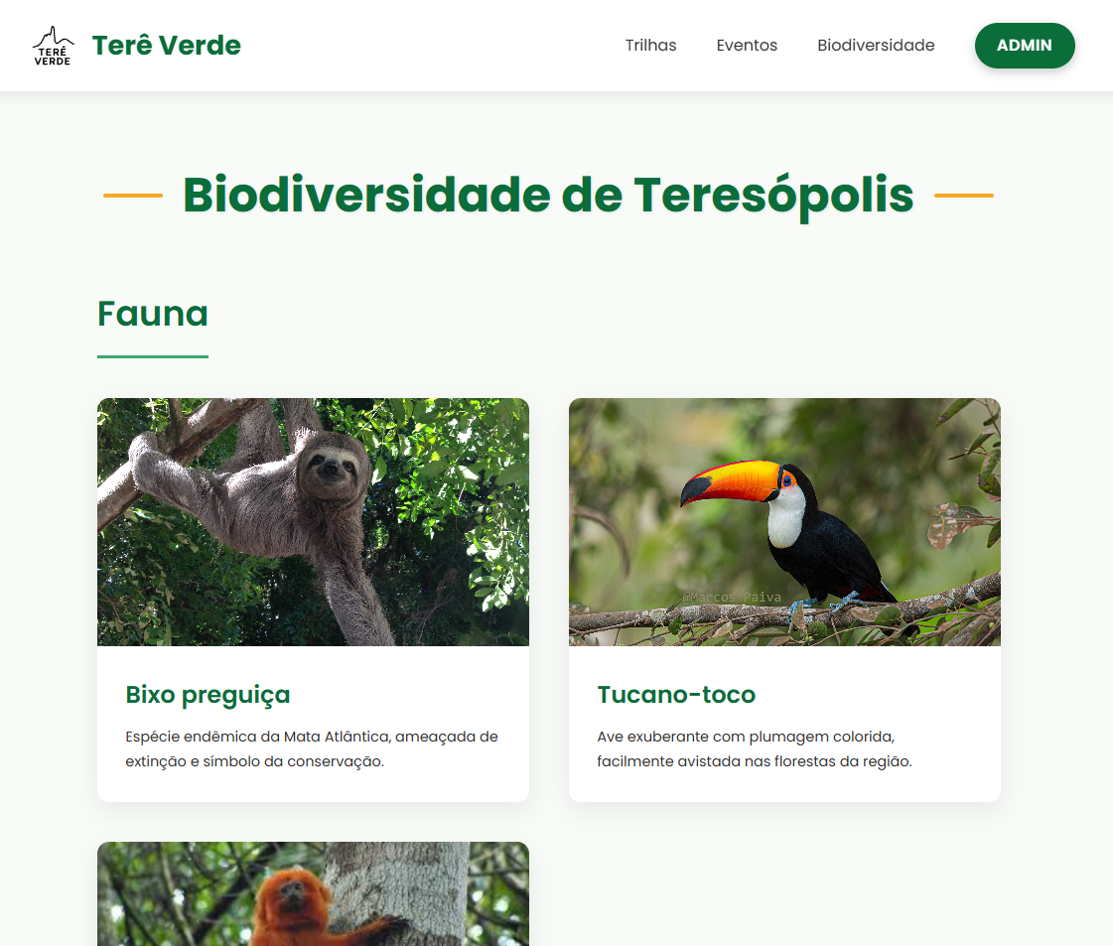
biodiversidade
Descubra a riqueza natural: Biodiversidade Local
Seção dedicada à apresentação da fauna e flora de Teresópolis.
Informações educativas e curiosidades sobre as espécies.
Utilização do espaço para conscientização sobre a importância da preservação.
Futuro: Potencial para galerias de fotos e informações detalhadas.

Slide 10
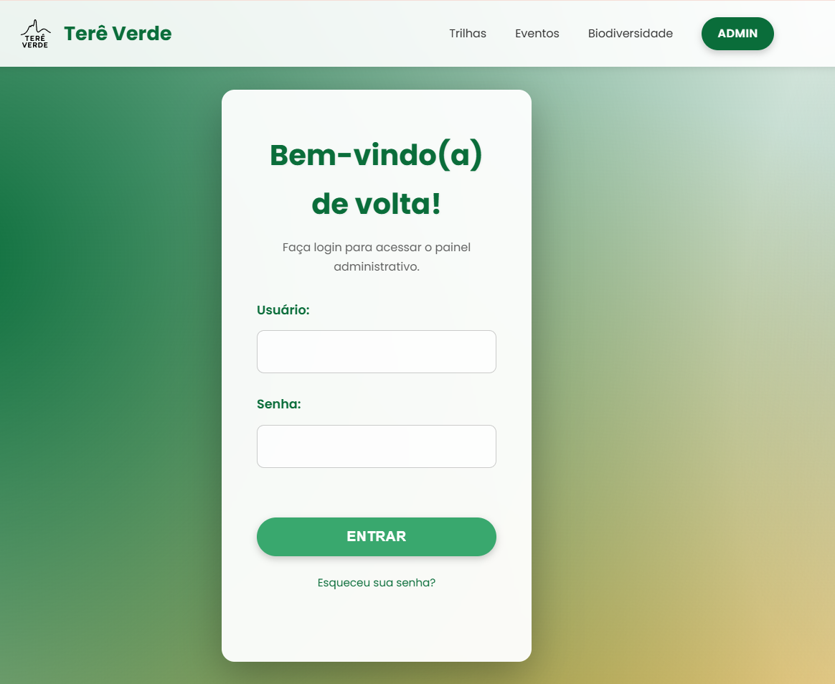
ADMINISTRAÇÃO
Por Dentro da Plataforma: Área de Login (Administração)
Sistema de login seguro e acessível para administradores.
Facilidade na atualização de informações sobre trilhas, eventos e biodiversidade.
Garantia de informações confiáveis e relevantes para os usuários.

Slide 11
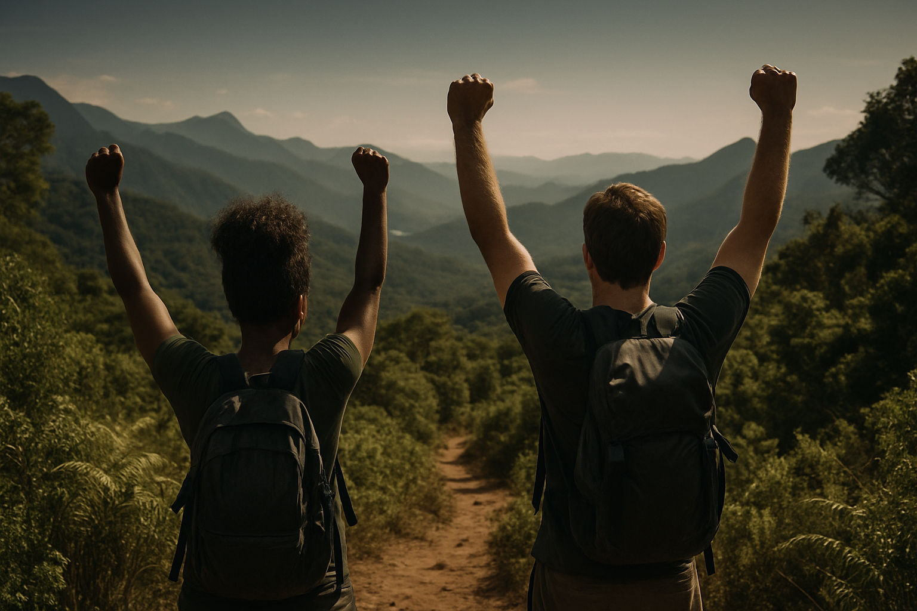
PRÓXIMOS PASSOS
• CONECTANDO VOCÊ À NATUREZA •
Coleta de feedback dos usuários para aprimorar a plataforma.
Busca por parcerias com órgãos de turismo e empresas locais.
Desenvolvimento das funcionalidades futuras planejadas.

Slide 12
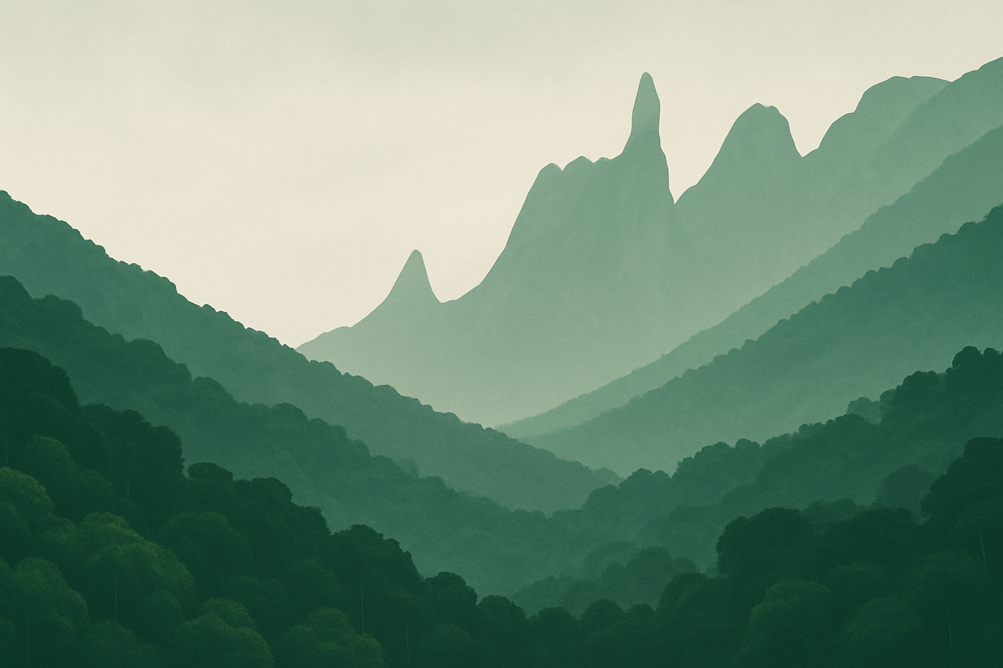

OBRIGADO!
RAFAEL BRANCO DE BARROS | rafaelb87@gmail.com
CARLOS RODRIGO PAIM DE OLIVEIRA | rodrigocrf.oliveira@gmail.com
JOHANN MATHEUS XAVIER | johanndetere@gmail.com
IAN PIRES MIZIARA | ianpiresmiziara@gmail.com
GitHub - https://github.com/ianMiziara/tere-verde-online.git

